Slide 1
课时11：实验分组和分组的目的
朝阳区线上课堂·高三生物
北京市第八十中学 李晋军

Slide 2
实验探究专题 课时11：实验分组和分组的目的
本节课内容：
1. 分组的目的
2. 分组的原则和方法
3. 分组的答题策略
4.反馈训练

Slide 3
1.分组的目的
控制变量
自变量
因变量
无关变量
重要环节

Slide 4
2. 分组的原则和方法
原则
（1）对照
（2）随机
方法
a.空白对照、条件对照、自身对照等；
b.与实验组相比，仅自变量不同，其他无关变量均相同；
c.根据实验目的灵活设计，科学分组。
完全随机设计、随机区组设计等。
（随机抽样）

Slide 5
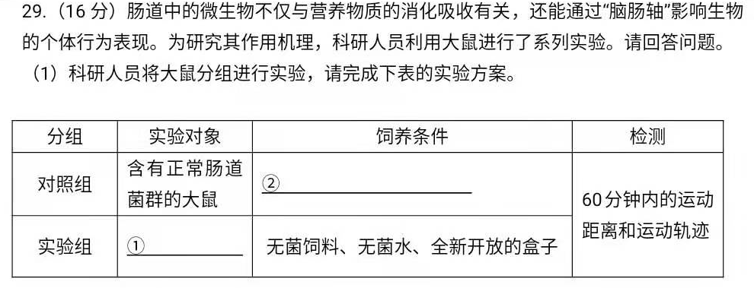
3.分组的答题策略
仔细审题，明确变量
例1：单一自变量
无菌饲料、无菌水、全新开放的盒子
肠道无菌的大鼠

Slide 6
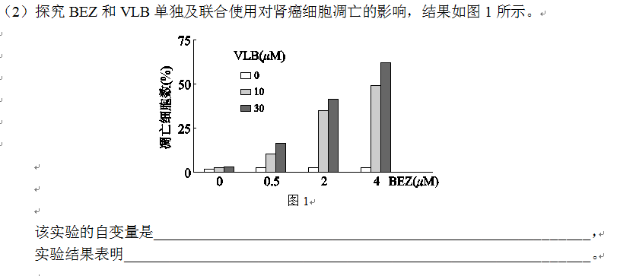
仔细审题，明确变量
例2：多项自变量
BEZ的浓度、VLB的浓度及不同浓度的组合
单独使用BEZ和VLB对癌细胞凋亡无明显影响，二者联合使用促进
癌细胞凋亡，且与浓度呈正相关

Slide 7
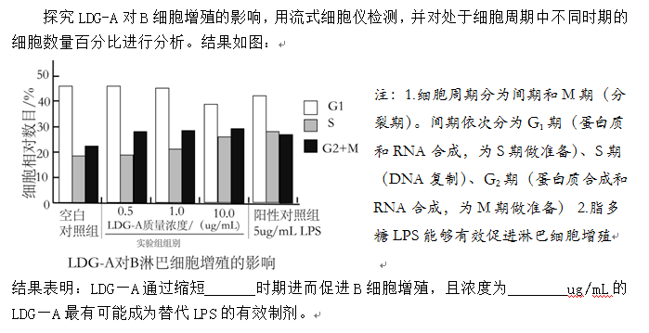
3.分组的答题策略
相互对照，前后对应
例3：
G₁ 10

Slide 8
反馈练习1：
C

Slide 9
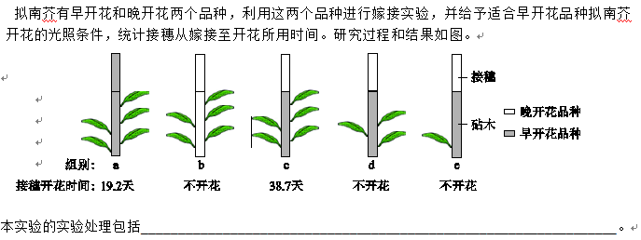
反馈练习2：
砧木上摘除（或保留）不同数目的叶片；
将不同品种（早花、晚花）接穗嫁接到不同品种（早花、晚花）砧木上

Slide 10
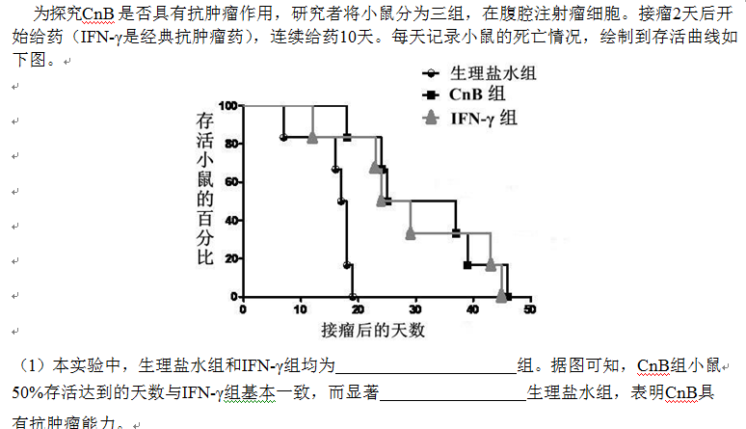
反馈练习3：
对照
多于

Slide 11
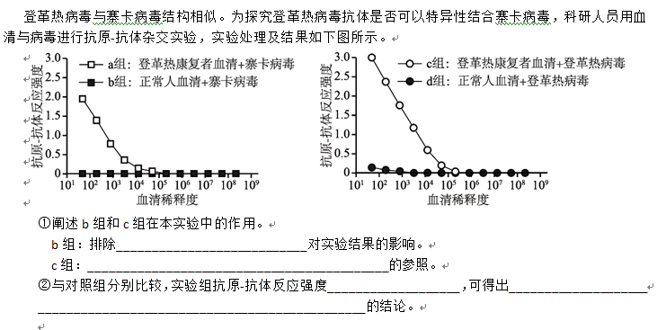
反馈练习4：
无关抗体（血清中其它抗体）
抗原-抗体阳性反应结果
明显高于b组，与c组接近
登革热康复者的血清抗体能够与寨卡病毒结合

Slide 12
拓展延伸：
•以实验动物分组为例：
观察某药物或者某外因对实验动物的影响，一般需要设置3组对照：
空白对照组（负对照组）
模型对照组（正对照组）
阳性对照组
+ 实验组（一般3组，即低、中、高剂量）
注：
1.若实验对象是不需要疾病状态，则可不设模型对照组；
2.并非每个实验都要设置阳性对照组。

Slide 13
谢谢您的观看
北京市朝阳区教育研究中心 制作

